Slide 1

OKR × マンダラチャート 実践ガイド
マンダラOKR
目標をワクワクする物語へ
振り返りをチームの文化へ
チャート作成 ▶ 毎週進捗チェック ▶ 毎月ワクワク×重要度チェック ▶ 四半期リフレッシュ

Slide 2
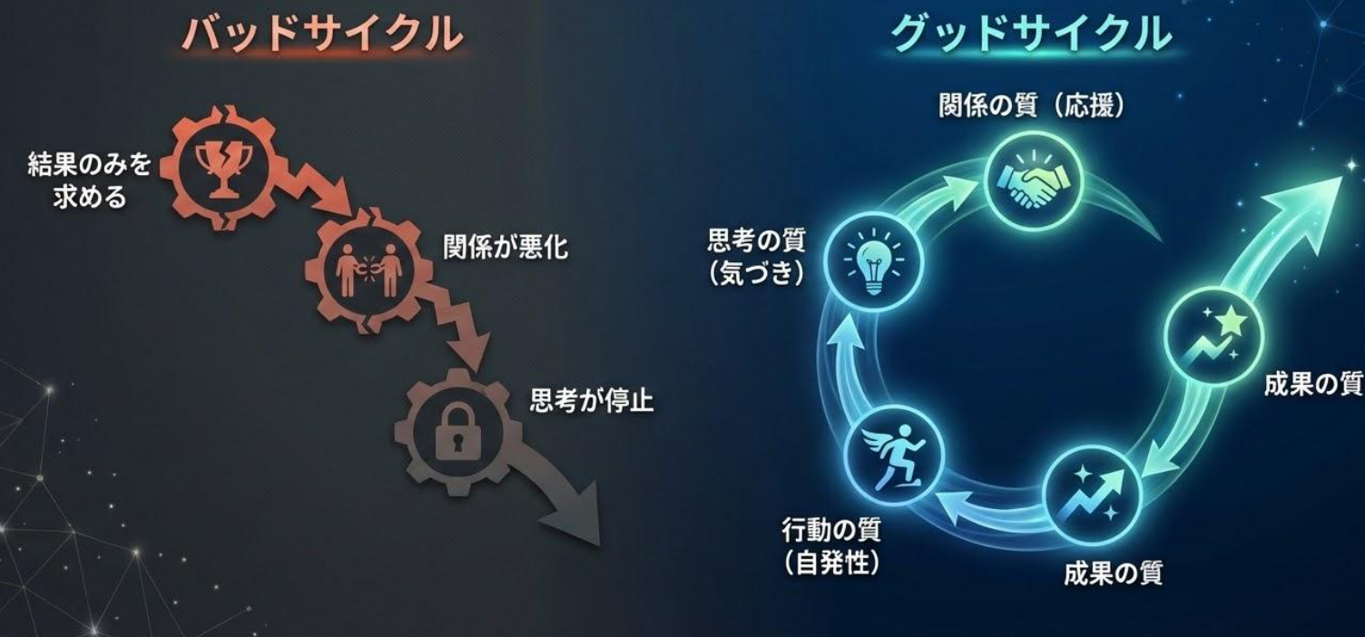
OVERVIEW
マンダラOKRとは ― 4つのSTEPで回す成功循環
ワークショップ（チャート作成）
最初に1回
1
マンダラチャートで3ヶ月の目標を設定
▶ 関係の質
毎週進捗チェック
毎週30分
2
できたこと・挑戦することを発表し、応援し合う
▶ 思考の質
毎月ワクワク×重要度チェック
毎月1回
3
進捗・重要度・ワクワク度を確認して目標を調整
▶ 行動の質
ベースはダニエル・キムの「成功循環モデル」― 関係の質から回すグッドサイクル
四半期リフレッシュ
3ヶ月ごと
4
チャートを再構築し、自分の成功パターンを発見
▶ 結果の質
マンダラOKR実践ガイド
2

Slide 3
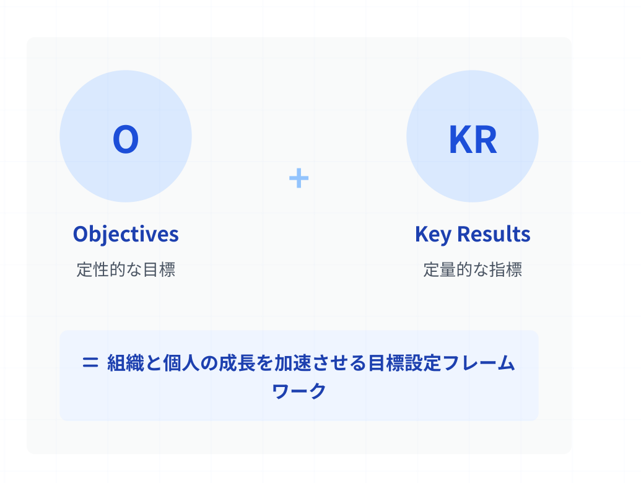
STEP 0 ｜ BASIC
OKRとは？ ― ワクワクする目標(O)と測れる指標(KR)
Objectives（目的・目標）
O
「どこへ向かいたいか」を示す、ワクワクする定性的なゴール。シンプルで、やや高め、チームが共感できる表現に。
Key Results（主要な結果指標）
KR
Oの達成度を測る、測定可能な数値目標。1つのOに対して3〜4個が基本。例：「登録者数◯◯万人」「月間売上◯◯円」
★ 達成率は60〜70%でOK ― ストレッチ目標で挑戦を促す
★ 人事評価とは切り離すのが原則 ― 挑戦と学習を奨励する
O ＋ KR ＝ 組織と個人の成長を加速させる目標設定フレームワーク
マンダラOKR実践ガイド
3

Slide 4
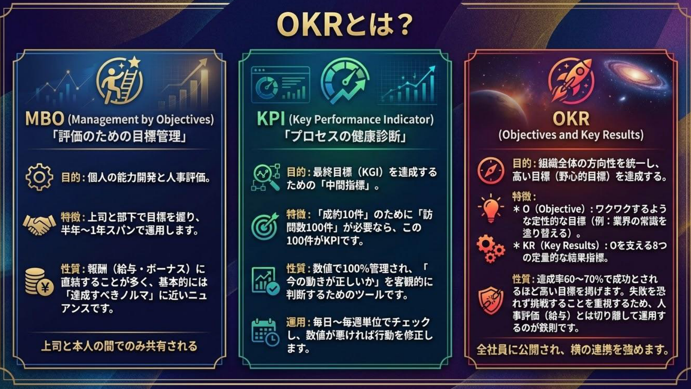
STEP 0 ｜ BASIC
MBO・KPIとの違い ― OKRは「挑戦を全社に公開する」仕組み
マンダラOKR実践ガイド
4
MBOは評価のための目標管理、KPIはプロセスの健康診断、OKRは全社に公開して挑戦を促す ― 使い分けが鍵

Slide 5
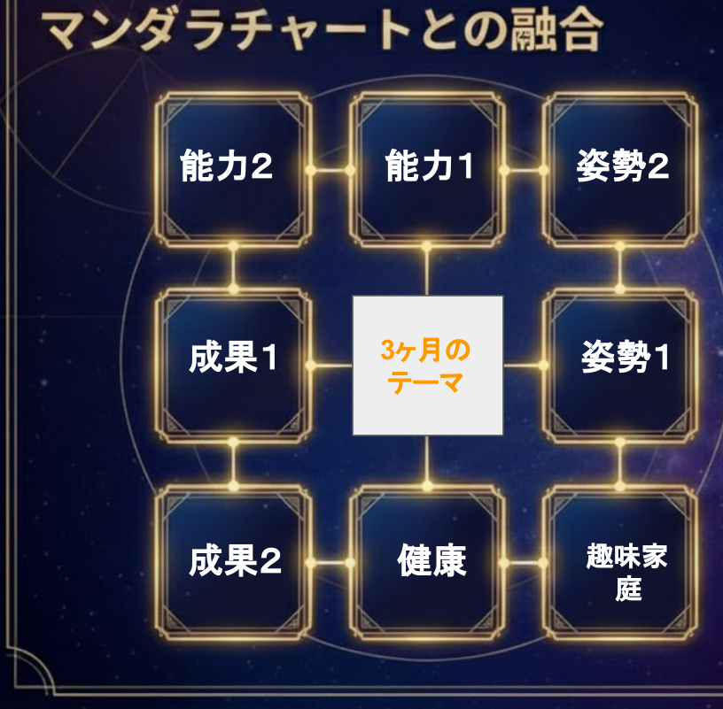
FRAMEWORK
マンダラチャートとの融合 ― 3×3の9マスにOKRを配置
◆ 3×3の9マス構造
中心に「3ヶ月のテーマ（O）」を置き、周囲8マスに要素を配置する
◆ 周囲8マスはKR・行動・姿勢
成果1・2／能力1・2／姿勢1・2を書き込み、達成への道筋を可視化
◆ 仕事だけで埋めない
「健康」「趣味・家庭」も入れて、全人格的なバランスをとる
◆ 定期的に見直す
週次・月次・四半期のチェックで、目標は途中で変えてOK・むしろ歓迎
マンダラOKR実践ガイド
5

Slide 6
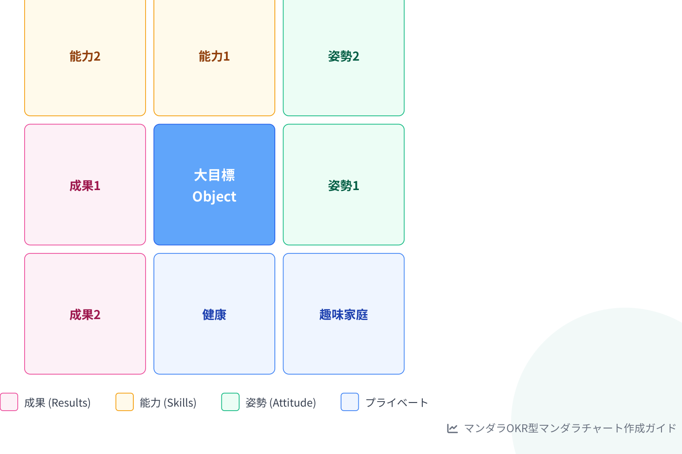
STEP 1 ｜ チャートの作り方
3つの要素 ― 成果・能力・姿勢をバランスよく
成果 Results
会社・組織への貢献を示す数字的な指標・成果物。KPIを明確に。
例：月の新規受注10件／納期を1週間短縮／CS満足度4.5以上
能力 Skills
成果を上げるための知識・技術・ノウハウ。「何を・いつまでに・どのレベルまで」を明確に。
例：新ツール導入／週1回英語メール作成／ロールプレイ検定80点
姿勢 Attitude
記入例：中央に大目標、周囲に成果・能力・姿勢＋プライベート
成果・能力習得のための心構えと日々の行動態度。頻度や継続期間で具体化。
例：毎朝10分のタスク整理／週1回チームの良い点をSlackで共有
マンダラOKR実践ガイド
6

Slide 7
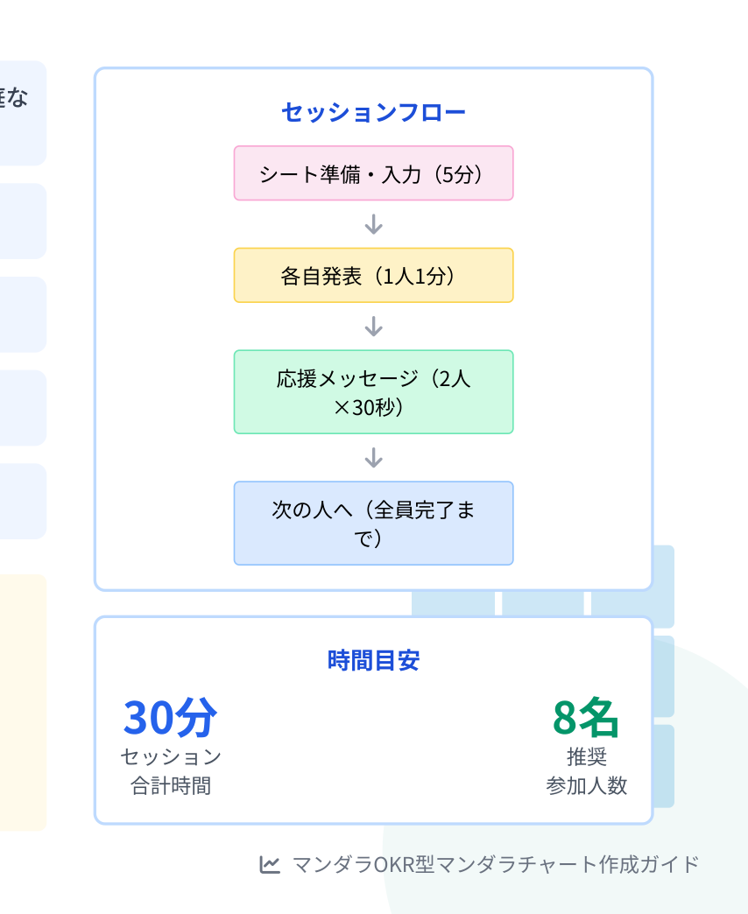
STEP 1 ｜ チャートの作り方
作成ショートセッションの進め方（初回30分）
共有シートをコピーし、中央テーマと各マス（成果・能力・姿勢・健康・家庭など）をざっくり入力
1
進捗率を10%刻みで記入して現状を見える化（100%＝達成）
2
各自、真ん中のテーマ（目標）を発表 ― 1人1分以内
3
達成・挑戦したこと、今週チャレンジしたいことを簡潔に発表
4
発表ごとに2人以上から応援メッセージ ― 各30秒以内
5
⏱ 30分厳守
👥 1グループ最大8名
✎ 全部埋めなくてOK
マンダラOKR実践ガイド
7

Slide 8
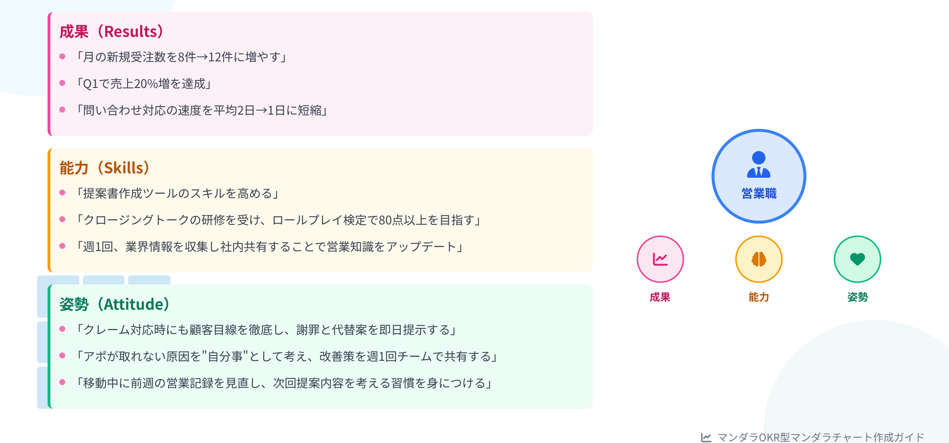
STEP 1 ｜ 職種別の目標設定例
職種別の例 ①営業職
受注件数・売上などの成果に、提案力と顧客目線の姿勢を組み合わせる
マンダラOKR実践ガイド
8

Slide 9
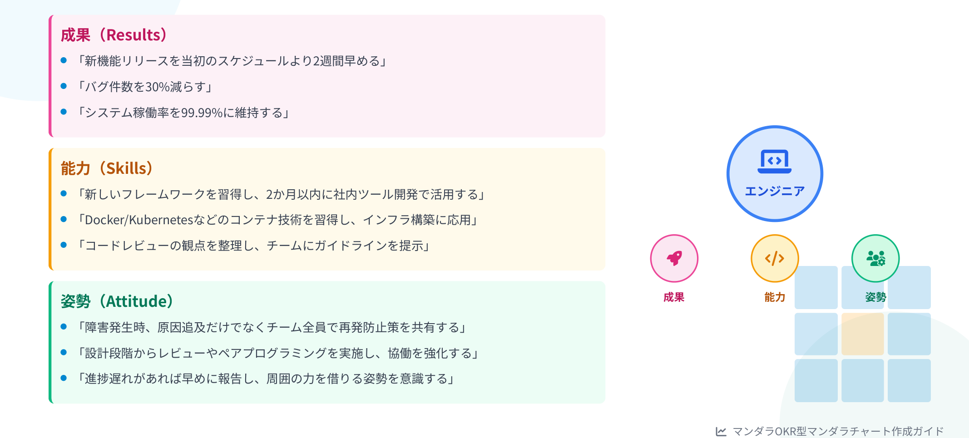
STEP 1 ｜ 職種別の目標設定例
職種別の例 ②エンジニア
リリース・品質の成果に、新技術の習得とチーム協働の姿勢を組み合わせる
マンダラOKR実践ガイド
9

Slide 10
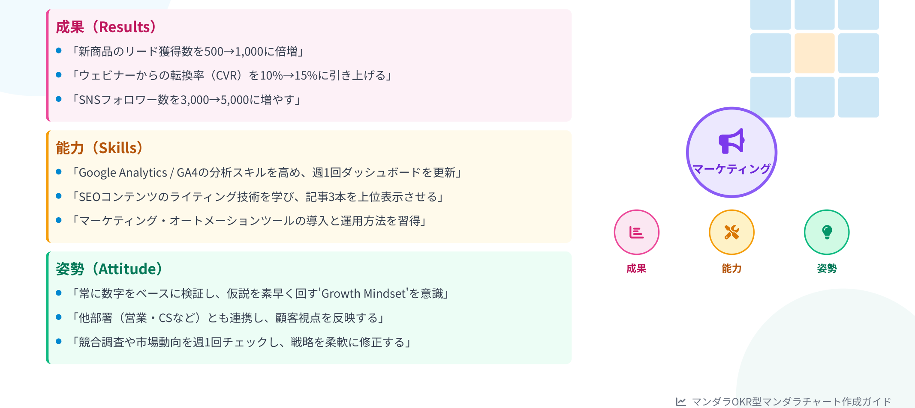
STEP 1 ｜ 職種別の目標設定例
職種別の例 ③マーケティング
リード・CVRの成果に、分析スキルとGrowth Mindsetを組み合わせる
マンダラOKR実践ガイド
10

Slide 11
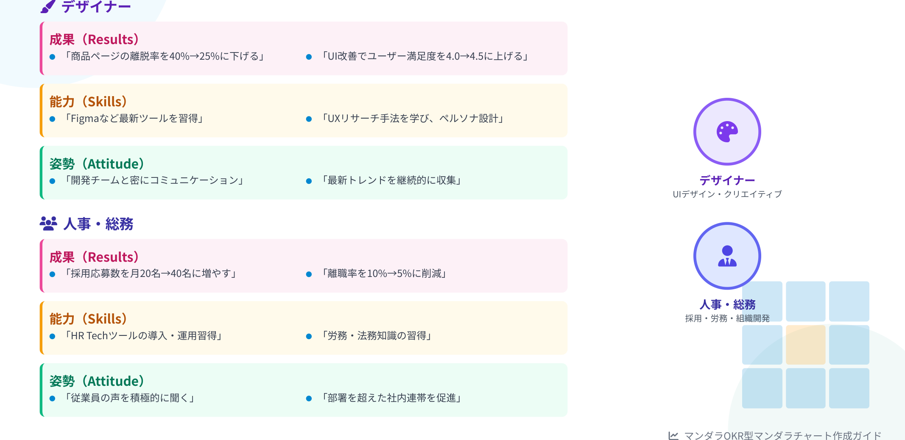
STEP 1 ｜ 職種別の目標設定例
職種別の例 ④デザイナー／人事・総務
職種が違っても「成果・能力・姿勢」の3点セットは共通
マンダラOKR実践ガイド
11

Slide 12
STEP 1 ｜ 経営への展開
社長のマンダラ例① 組織計画（No.5-1）
架空の会社「あおば自動車学校」の例：社長が会社全体の組織計画をB型マンダラチャート（9×9・81マス）で作成する
6 稼働率を日次記録
3 単価と原価を月次
7 広告費対効果を月次
6 マニュアル毎月更新
3 入力ミス月3件→0件
7 事務研修 月1回
6 SNS運用ルール周知
3 監査指摘 0件
7 契約書を年1回点検
◆ 社長がまず自分で作る
2 入校者数を週次共有
F 経営管理
4 資金繰り表を毎月
2 受付応対を標準化
C 教習事務管理
4 個人情報の施錠管理
2 個人情報研修 年2回
G コンプライアンス
4 帳簿を当日記帳
経営合宿などで社長自身が完成させ、幹部社員に事前配布する
5 予実差異を会議報告
1 月次決算を翌月5日
8 経費削減 年3%
5 アンケート月次集計
1 予約ミス月0件
8 引継ぎメモ当日共有
5 相談窓口を常設
1 法令改正を月次確認
8 内部通報を匿名可
6 不合格要因を月次分析
3 教習進度の週次確認
7 見極め表を全員運用
6 F 経営管理
3 C 教習事務管理
7 G コンプライアンス
6 指導記録を全件入力
3 指名率を月次公開
7 学科担当を複数化
◆ 8エリアに部門・機能を割当て
A〜Hの各エリアに会社の主要な部門・機能とその方針を配置する
2 仮免一発合格80%
B 教習・検定管理
4 苦手項目の補講枠
2 B 教習・検定管理
第10期
組織計画
地域で選ばれる教習所へ
4 D 指導員養成
2 指導員資格 年2名
D 指導員養成
4 模擬教習を月1回
5 検定員の判定を統一
1 検定合格率90%
8 学科小テスト毎回
5 E 施設・車両管理
1 A 危機管理
8 H 社会貢献
5 ベテラン同行 月2回
1 新任研修を90日で
8 面談を四半期1回
◆ 各エリアの責任者を決める
6 燃費を月次で見る
3 コース補修を年2回
7 備品を月末棚卸
6 AED講習を全員受講
3 緊急連絡網を毎期更新
7 天候中止基準を明文化
6 献血協力を年1回
3 小学校と連携 年2校
7 自転車点検会 年2回
エリアごとに責任者（幹部）を明確にし、方針を社長が説明する
2 車両故障 月0件
E 施設・車両管理
4 洗車を週2回実施
2 月1回の避難訓練
A 危機管理
4 保険内容を年1回点検
2 高齢者講習を月1回
H 社会貢献
4 地域清掃を月1回
5 代替車を常時1台
1 日常点検100%記録
8 掲示物を毎月入替
5 ヒヤリハット週次共有
1 事故対応手順を1枚に
8 無事故日数を掲示
5 職場体験を年2回
1 交通安全教室 年6回
8 広報誌を年4回
Cエリアを次ページで部門計画に展開 ▶
マンダラOKR実践ガイド
12

Slide 13
STEP 1 ｜ 経営への展開
社長のマンダラ例② 部門計画（No.5-2）
組織計画のCエリア「教習事務管理」を中心に置き、部門長がB型マンダラチャート（9×9・81マス）で業務レベルまで開く
6 定型文をテンプレ化
3 手作業を月1つ廃止
7 会議を30分以内
6 紙をPDF化
3 台帳を当日締め
7 月末に突合を実施
6 新人90日で独り立ち
3 OJT表を全員作成
7 教え合いを週1回
◆ 展開のポイント
2 マニュアル毎月更新
6 業務改善
4 動線を年2回見直し
2 ダブルチェック実施
3 書類・データ管理
4 様式を年1回見直し
2 多能工化 3業務
7 人材育成
4 面談を四半期1回
8マスには数値目標と期日を入れ、社長とすりあわせてGAPを確認。さらに階層化して現場に落とし込む
5 印刷枚数を20%減
1 改善提案 月5件
8 改善事例を月次共有
5 保存年限表を掲示
1 入力ミス 月0件
8 検索1分ルール
5 資格取得 年1名
1 研修 月1回実施
8 育成記録を毎月更新
6 ロールプレイ月1回
3 名札と挨拶を統一
7 多言語案内を用意
6 業務改善
3 書類・データ管理
7 人材育成
6 委託先を年1回点検
3 画面ロックを徹底
7 事故時の連絡手順
指導手順（6ステップ）
2 待ち時間5分以内
2 受付対応
4 電話3コール以内
2 受付対応
C 教習事務管理
ミスゼロ×
顧客満足
4 個人情報保護
2 持出しは申請制
4 個人情報保護
4 廃棄は溶解処理
① 事前配布（組織計画を共有）
② 研修開催（方針を社長が説明）
③ 枠組みの決定と作成
④ すりあわせ（数値・期日の確認）
⑤ 階層化に落とし込み
⑥ 経営計画書に組み込み、発表
5 クレーム当日報告
1 受付台本を1枚に
8 覆面調査を年2回
5 顧客の声
1 予約管理
8 指導員との連携
5 研修 年2回受講
1 施錠管理を毎日確認
8 権限を年1回棚卸
6 卒業生の声を掲示
3 月次で全社共有
7 口コミ返信を48h
6 予約導線をLINE化
3 キャンセル待ち運用
7 空き枠を毎朝掲示
6 依頼はチャット一元
3 苦情情報を即共有
7 感謝カードを週1枚
2 満足度4.5以上
5 顧客の声
4 低評価は当日対応
2 当日変更は15分以内
1 予約管理
4 繁忙期の枠を先に確保
2 引継ぎメモ当日共有
8 指導員との連携
4 進度遅れを週次報告
5 改善実施率80%
1 回収率70%以上
8 年1回の追跡調査
5 ダブル発生 0件
1 予約表を1本化
8 電話予約を録音確認
5 合同会議を月1回
1 朝礼を毎日5分
8 相互見学を年2回
マンダラOKR実践ガイド
13

Slide 14
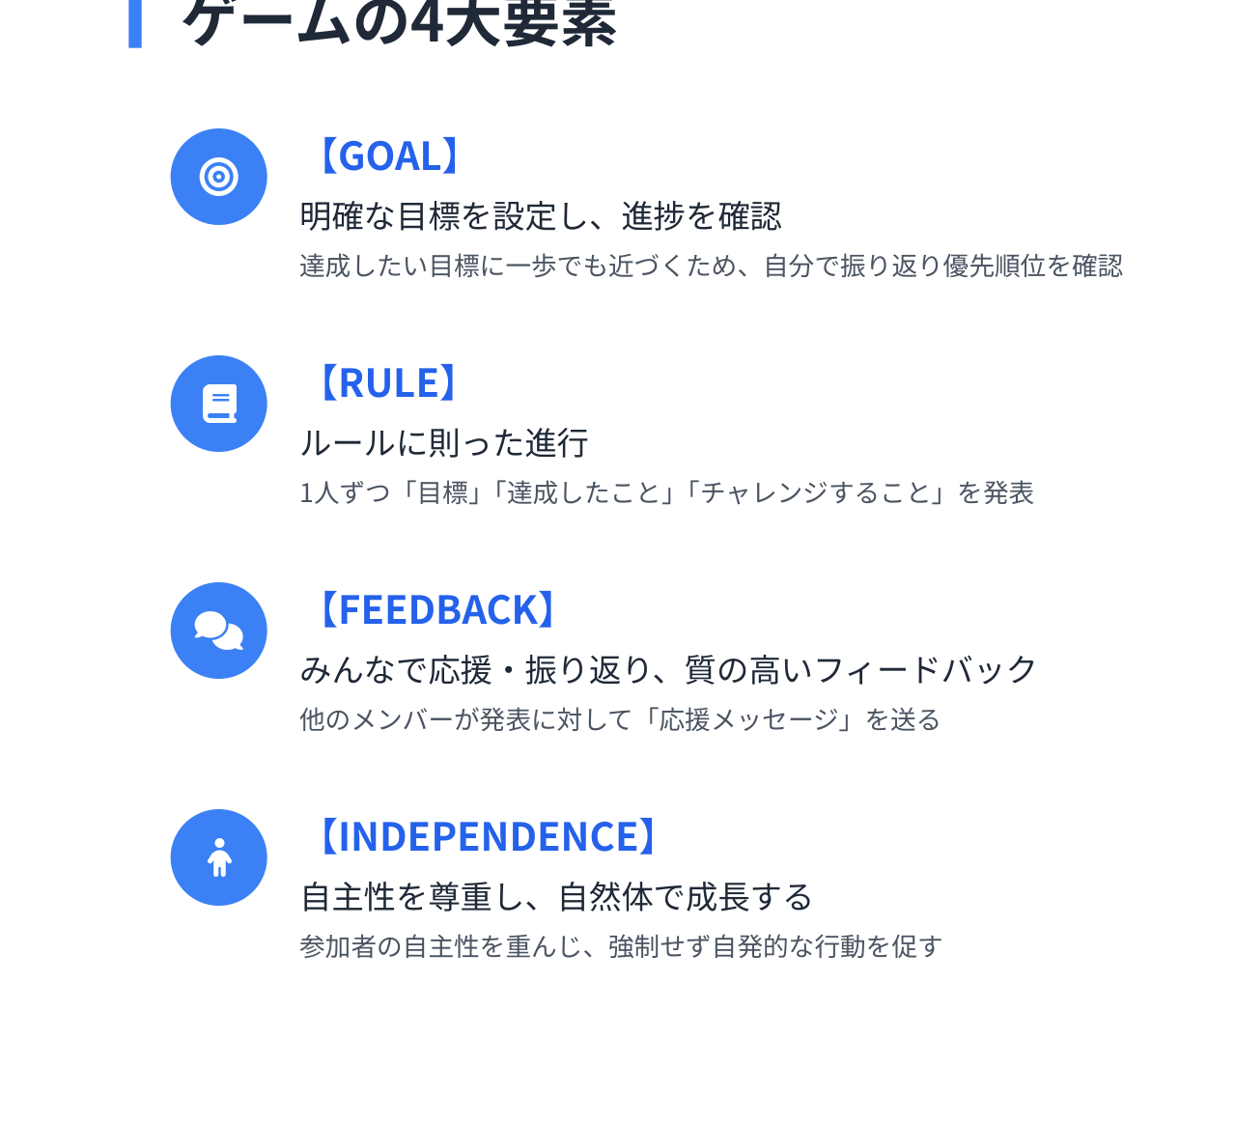
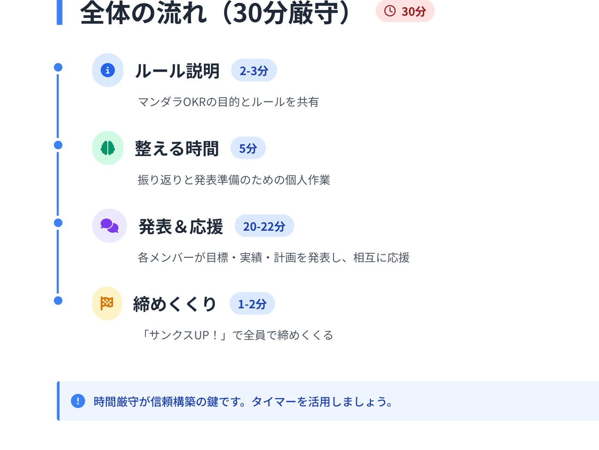
STEP 2 ｜ 毎週進捗チェック
毎週進捗チェック ― ゲームの4大要素で回す週次30分
仲間と一緒に振り返り・宣言・応援を行い、行動の継続と質の向上を図る週次ミーティング
マンダラOKR実践ガイド
14

Slide 15
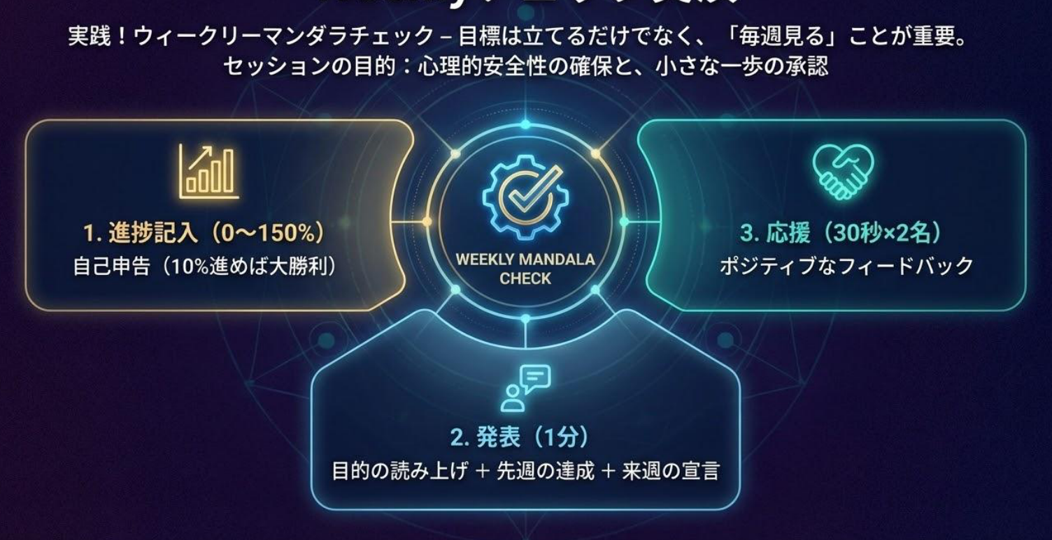
STEP 2 ｜ 毎週進捗チェック
進捗度の基準と発表のルール
進捗度スケール（0〜150%・自己申告）
10%
はじめの一歩ができた
30%
少しは行動できた △
60%
まぁまぁ行動できた ○
100%
計画したとおり行動できた ◎
130%
計画した以上に行動し過ぎた ★
★ 10%進めば大勝利！小さな一歩を承認する
進捗記入（0〜150%）→ 発表（1分）→ 応援（30秒×2名）
★ 進捗度は最終的に自分で判断（評価と切り離す）
★ 中央の「テーマ」は発表のたびに必ず言う
マンダラOKR実践ガイド
15

Slide 16
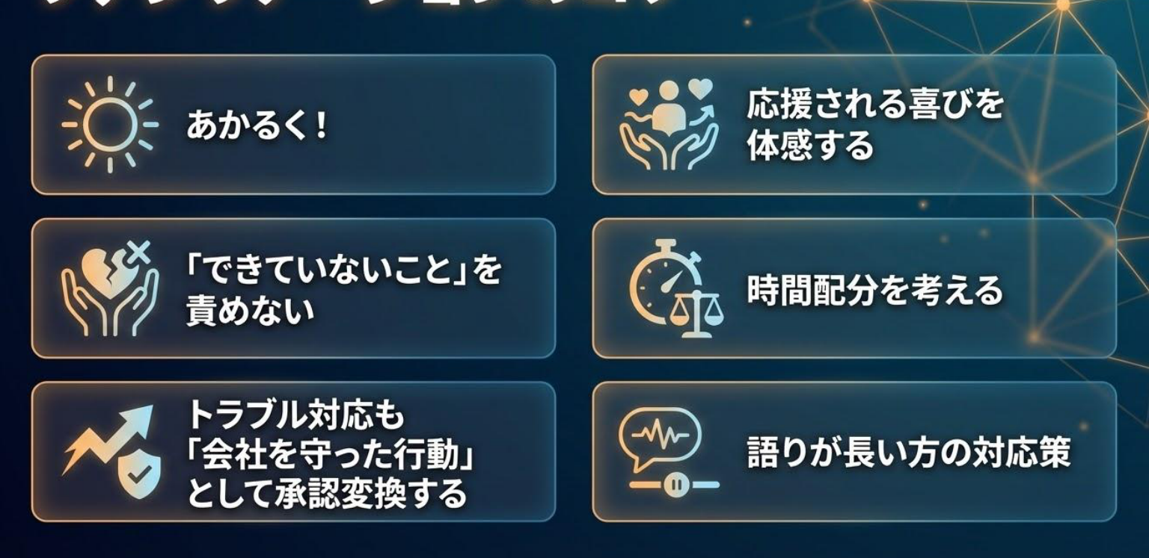
STEP 2 ｜ 毎週進捗チェック
ファシリテーションのコツ ― 主役は参加者
承認の達人・つなぎ役・時間の番人に徹する。締めくくりは毎回全員で「サンクスUP！」
マンダラOKR実践ガイド
16

Slide 17
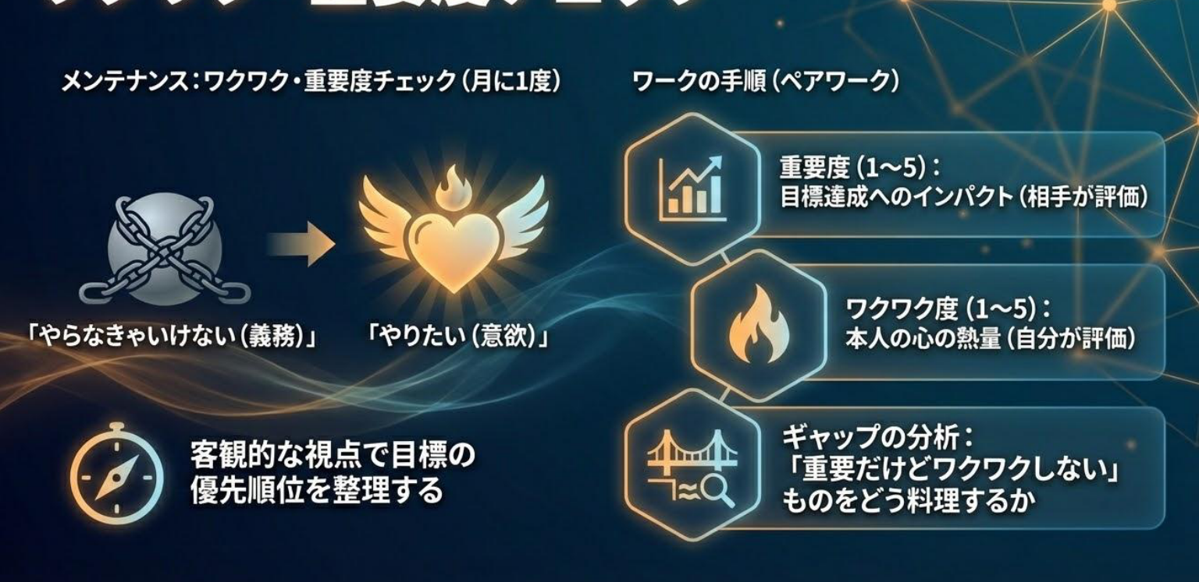
STEP 3 ｜ 毎月ワクワク×重要度チェック
毎月ワクワク×重要度チェック ― 月1回の目標メンテナンス
◆ ペアワークで相互評価
相手が「重要度」を、自分が「ワクワク度」を1〜5で入力し、対話する
◆ ギャップから気づきを得る
「重要だけどワクワクしない」目標をどう料理するかを一緒に考える
◆ 行動の質を上げる
低い数値のものは「捨てる・任せる・やり方を変える」。高い数値に集中投資
月4回の週次チェックのうち1回を置き換えて実施（実施時間目安：30分）
① 説明とペア決め
② ワクワク×重要度チェック実践
③ 全体振り返り
5分
20分
5分
マンダラOKR実践ガイド
17

Slide 18
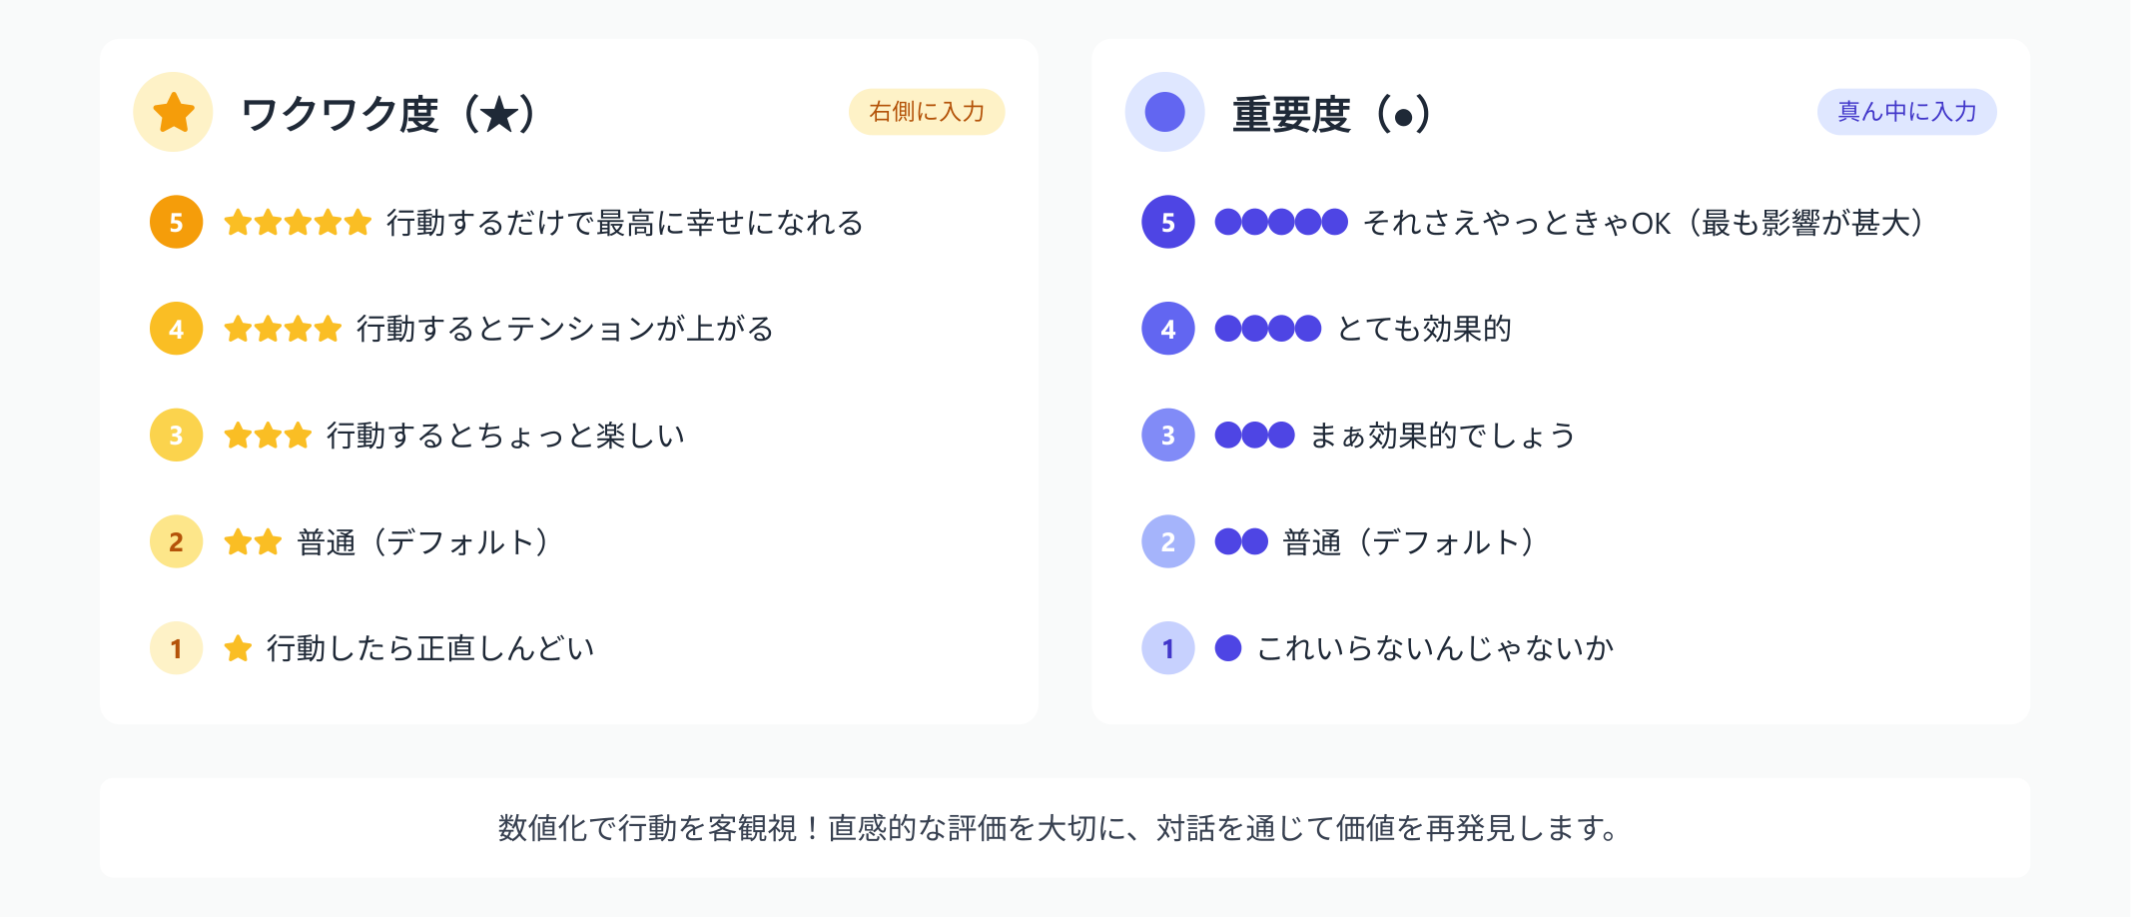
STEP 3 ｜ 毎月ワクワク×重要度チェック
評価基準 ― ワクワク度（★）と重要度（●）
数値化で行動を客観視。直感的な評価を大切に、対話を通じて価値を再発見する
マンダラOKR実践ガイド
18

Slide 19
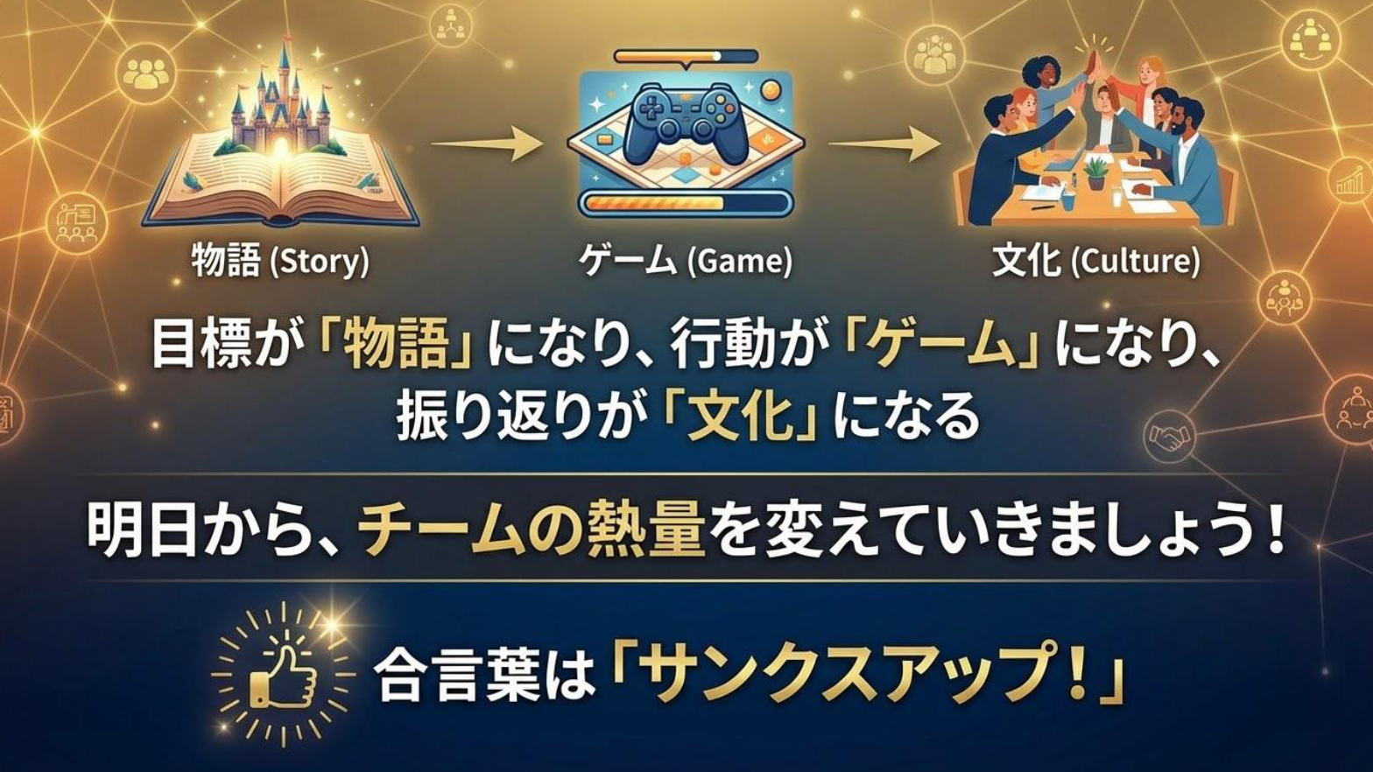
SUMMARY
まとめ ― 明日から、チームの熱量を変えていきましょう
目標が「物語」に、行動が「ゲーム」に、振り返りが「文化」になる ― 合言葉は「サンクスアップ！」
マンダラOKR実践ガイド
19

